Slide 1
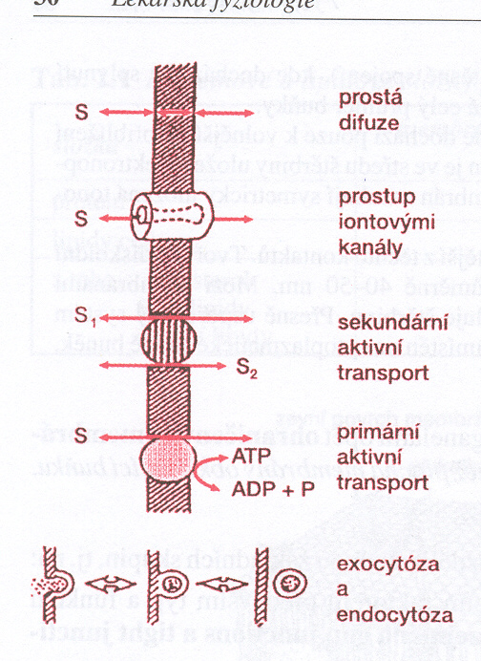
Transport látek, osmóza
Pro výměnu látek mezi buňkou a okolním prostředím je rozhodující
polopropustná plasmatická membrána (semipermeabilní)
Způsoby transportu látek přes membránu:
Prostá difúze
Transport iontovými kanály
Aktivní transport:
primární
sekundární
Endocytóza, exocytóza

Slide 2
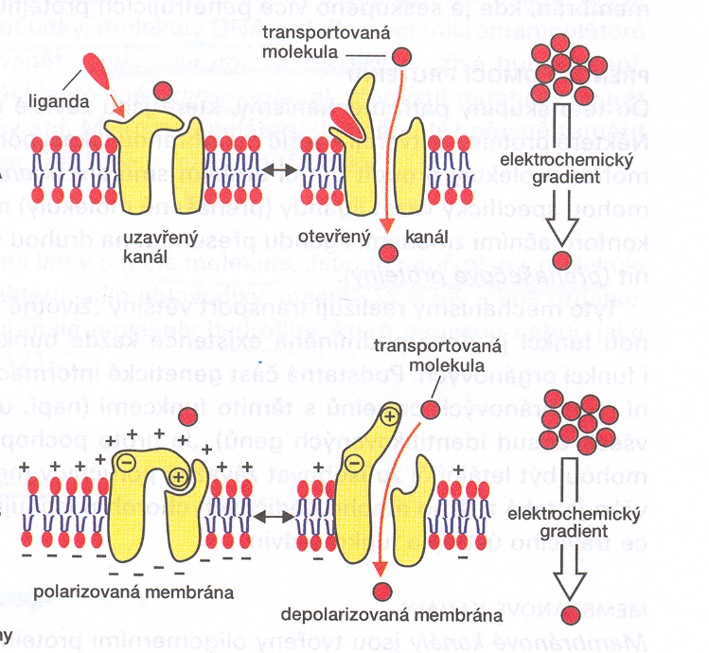
Prostá difúze:
látky rozpustné v lipidech pronikají prakticky volně. Kromě toho pronikají membránou také některé malé molekuly jako např. kyslík, oxid uhličitý a voda.
Iontové kanály:
jsou póry v membráně tvořené molekulami proteinů. Uvnitř těchto pórů (otvorů) je vodné prostředí a kanály mohou změnou konformace proteinů přecházet mezi stavem zavřeným a otevřeným.
kanály stále otevřené
(př. pro vodu, aminokyseliny nukleotidy)
kanály řízení chemicky, napěťově, nebo mechanicky

Slide 3
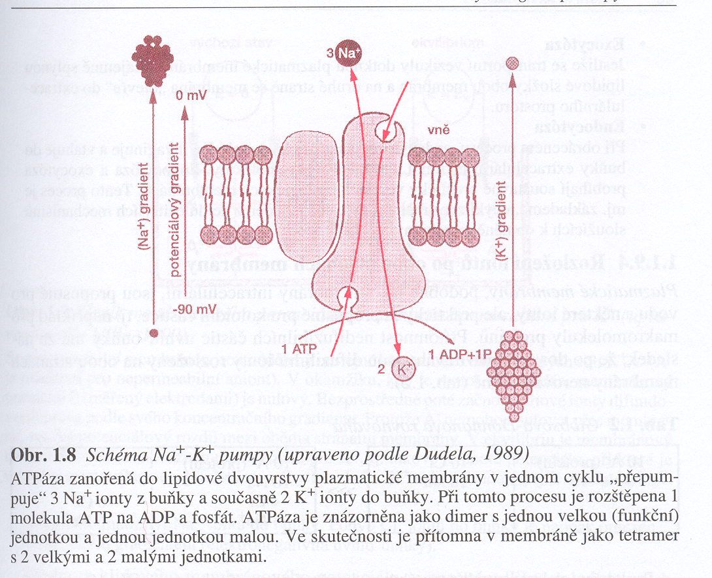
Aktivní transport
Primární: probíhá proti elektrochemickému gradientu, což vyžaduje přísun energie. Typickým příkladem je sodíko – draslíková pumpa. Tento systém je tvořen membránovým proteinem, který je schopen štěpit ATP a získanou energii využívá pro transport
v jednom cyklu se přemístí:
3 Na⁺ ven z buňky a 2 K⁺ dovnitř
Sekundární: samotný transport je pasívní, ale je spřažen s jiným transportním systémem, který spotřebovává energii. Transport dvou látek stejným směrem se nazývá symport, opačným směrem antiport. Typický je symport glukózy spolu s Na ⁺ ionty na apikálním pólu enterocytů.

Slide 4
Endocytóza, exocytóza
Jde o transport pomocí membránových váčků, tzv. vezikul. Takto jsou transportována např. cholesterol a proteiny. Jedná-li se o pohlcování pevných částic buňkou, děj se nazývá fagocytóza, pohlcování tekutých kapének nebo koloidních roztoků se nazývá pinocytóza.

Slide 5
Fagocytóza
je zvlášť důležitá u buněk imunitního systému. Rozlišujeme tzv. mikrofágy (neutrofily a částečně eozinofily), které fagocytují škodliviny za účelem jejich degradace a zničení. Druhou skupinu tvoří tzv. makrofágy (monocyty a jejich tkáňové formy – makrofágy, dendritické buňky), které škodliviny (antigeny) zfagocytují, rozloží na krátké fragmenty a vystaví na svém povrchu, kde jsou rozpoznávány dalšími buňkami imunitního systému.
Vyšetření fagocytózy patří mezi specializovaná imunologická vyšetření. Jednou z vyšetřovacích metod je tzv. test ingesce partikulí: krev se inkubuje jednu hodinu se suspenzí částic (partikulí), následně se zhotoví roztěr a obarví. Vyhodnotí se počet buněk, které fagocytovaly částice vzhledem k celkovému počtu buněk schopných fagocytózy.

Slide 6
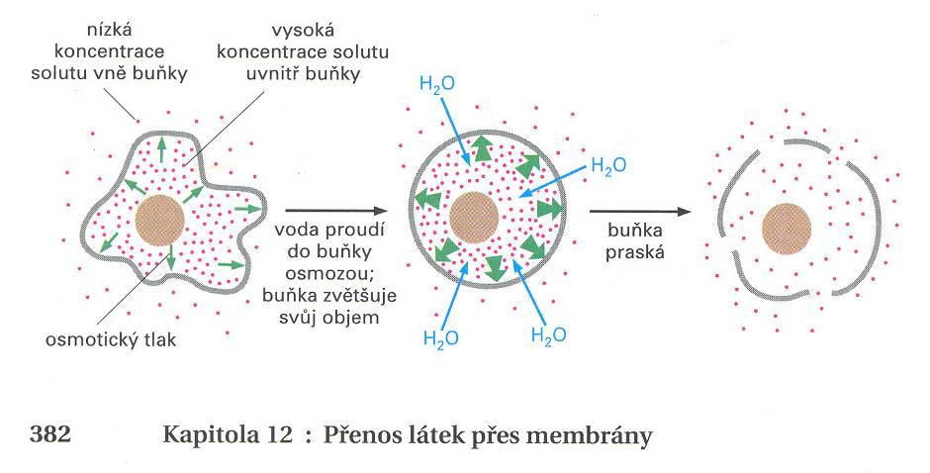
Osmotické děje na membráně
Osmotické procesy vznikají v důsledku toto, že plasmatická membrána propouští vodu, ale nepropouští látky v ní rozpuštěné. Voda se pohybuje ven nebo dovnitř buňky ve snaze vyrovnat koncentrace uvnitř a vně buňky.
Izotonické prostředí: roztok o stejné koncentraci jako má cytoplasma
Hypertonické: o vyšší koncentraci
Hypotonické: o nižší koncentraci

Slide 7
Živočišná buňka v prostředí:
hypertonickém: voda uniká ven z buňky a buňka se svrašťuje (plasmorhiza)
hypotonickém: voda vniká do buňky a ta zvětšuje svůj objem, přičemž může i prasknout. Jev se nazývá plasmoptýza a v případě červených krvinek osmotická hemolýza.
Rostlinná buňka v prostředí:
hypertonickém: z buňky uniká voda, ale vnější tvar se díky pevné buněčné stěně nemění. Objem zmenšuje pouze cytoplasma a vakuoly, což se projeví oddělením plasmatické membrány od buněčné stěny. Přes buněčnou stěnu proniká v tomto případě voda i látka v ní rozpuštěná. Jev se označuje jako plasmolýza.
hypotonickém: pronikání vody do buňky a zvětšování objemu probíhá ale jen do určité míry. Je totiž limitováno buněčnou stěnou, která je pevná a další rozpínání buněčného obsahu neumožní. Nastává zvýšení tlaku v buňce, tzv. turgor, které se ale vizuálně nijak neprojevuje. Pouze při déletrvajícím působení může dojít k poškození buněčné stěny a k prasknutí celé buňky. Tento jev nastává např. při praskání třešní za deště, protože dešťová voda představuje vůči cytoplasmě buněk hypotonické prostředí.

Slide 8
Použité zdroje a obrázky:
Trojan a kol.: Lékařská fyziologie, Grada, 2003
Bártová a kol.: Návody k praktickým cvičením z biologie, VFU Brno 2007
Paleček: Biologie buňky, 1996
Nečas a kol.: Obecná biologie, H&h Jinočany, 2000

